Slide 1
Совещание специалистов дочерних обществ ПАО «Газпром» по вопросам эксплуатации ГРС 23-27.10.17г.
АВТОМАТИЗАЦИЯ ГРС ОБЩЕСТВА, ПОЛОЖЕНИЕ ДЕЛ И ПЕРСПЕКТИВЫ РАЗВИТИЯ.
Зайнуллин Ильгизар
Мухаметхадиевич - Начальник ПО Автоматизации
1
г.Казань -2017г.

Slide 2
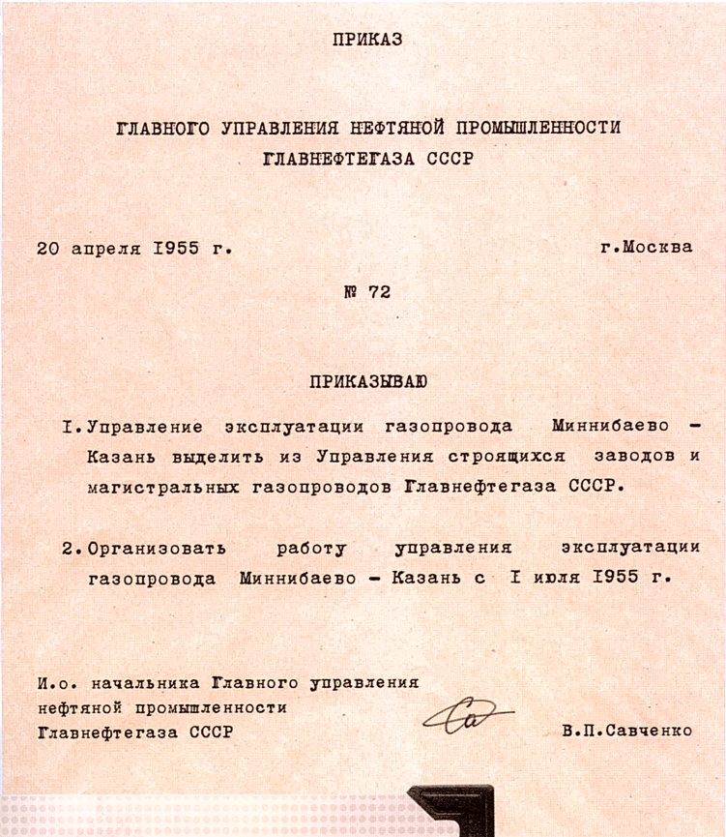
Совещание специалистов дочерних обществ ПАО «Газпром» по вопросам эксплуатации ГРС
2
г.Казань -2017г.

Slide 3
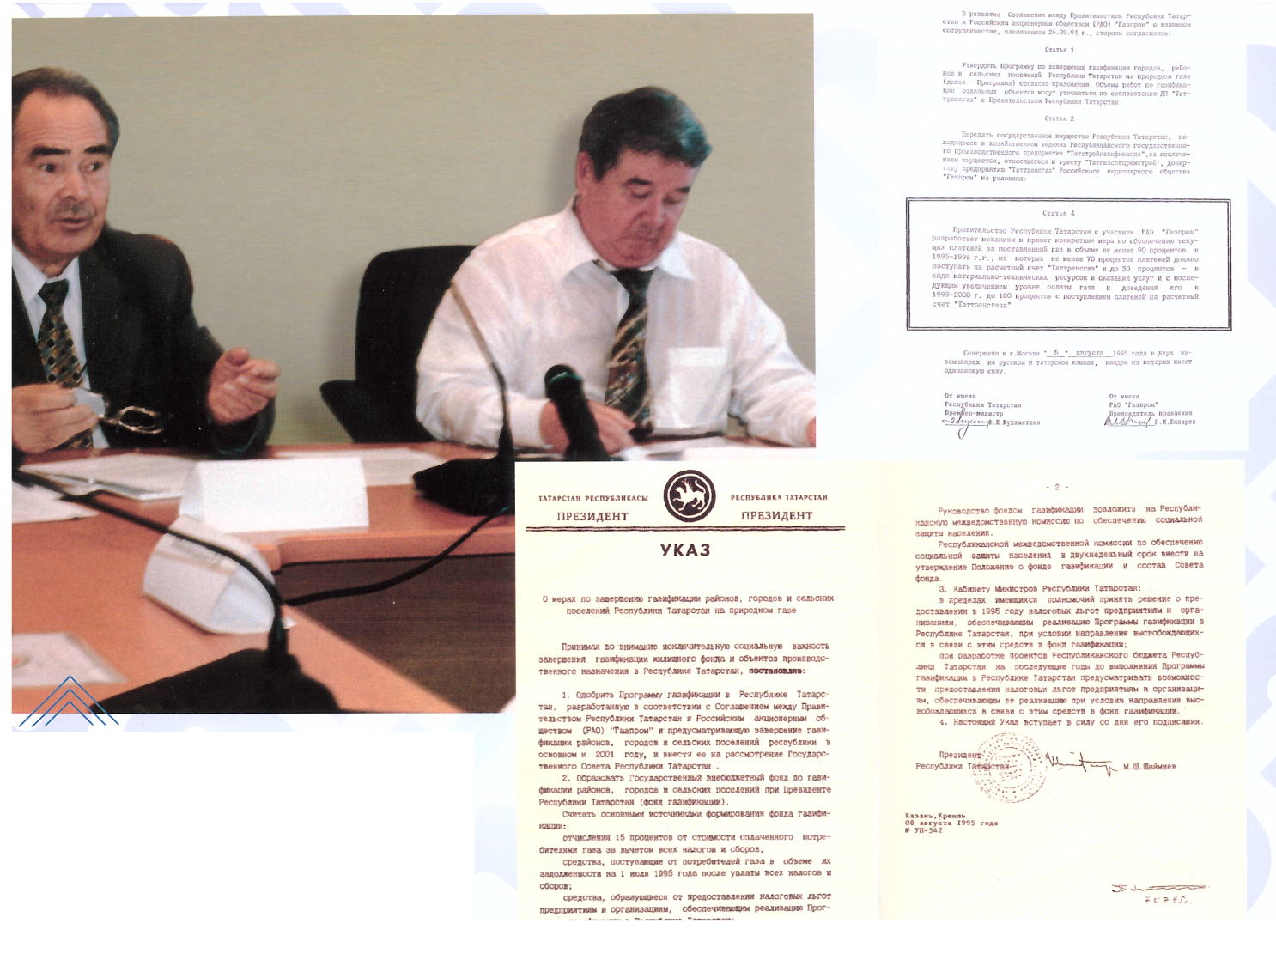
Совещание специалистов дочерних обществ ПАО «Газпром» по вопросам эксплуатации ГРС
Указ о мерах по завершению газификации районов, городов и сельских поселений Республики Татарстан на природном газе от 8 августа 1995 года
3
г.Казань -2017г.

Slide 4
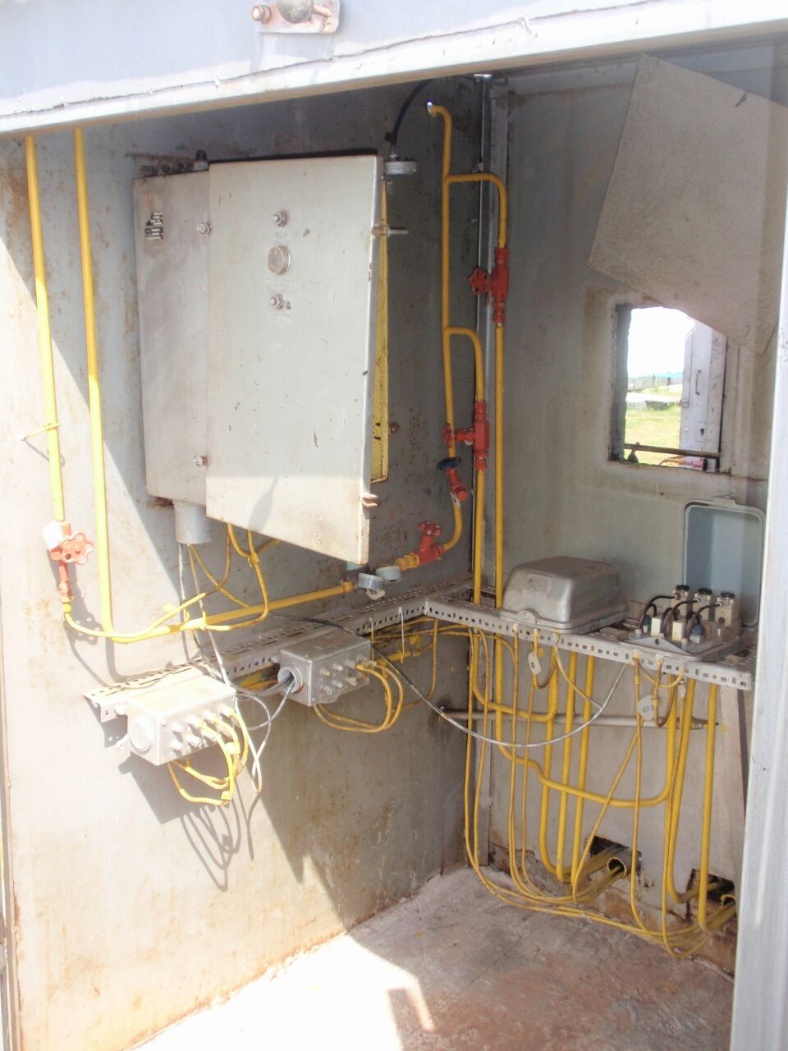
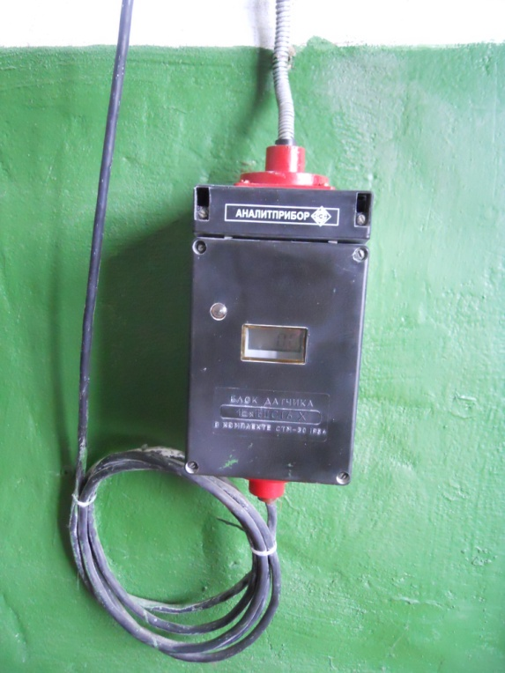
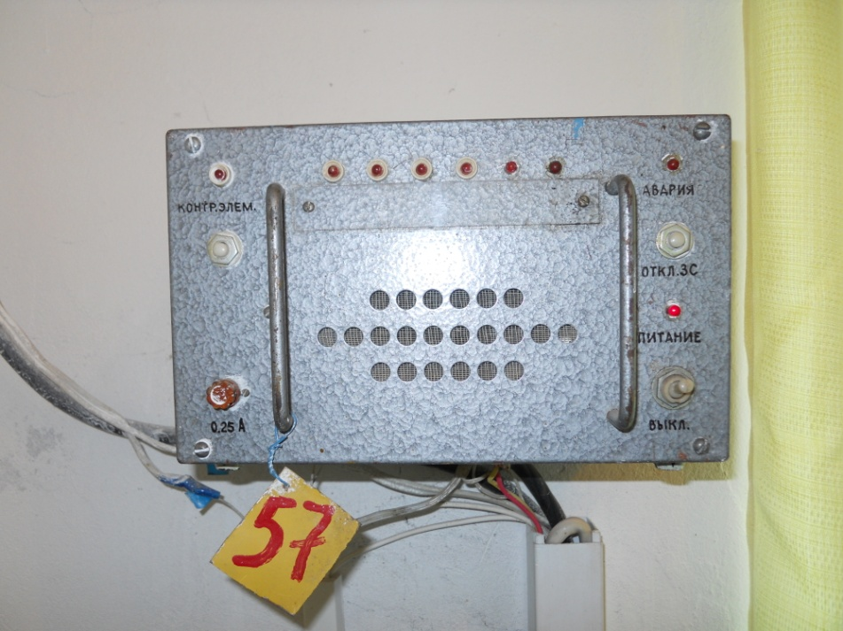
Совещание специалистов дочерних обществ ПАО «Газпром» по вопросам эксплуатации ГРС
УДС - 2
СТМ-30
Защита-2.
4
г.Казань -2017г.

Slide 5
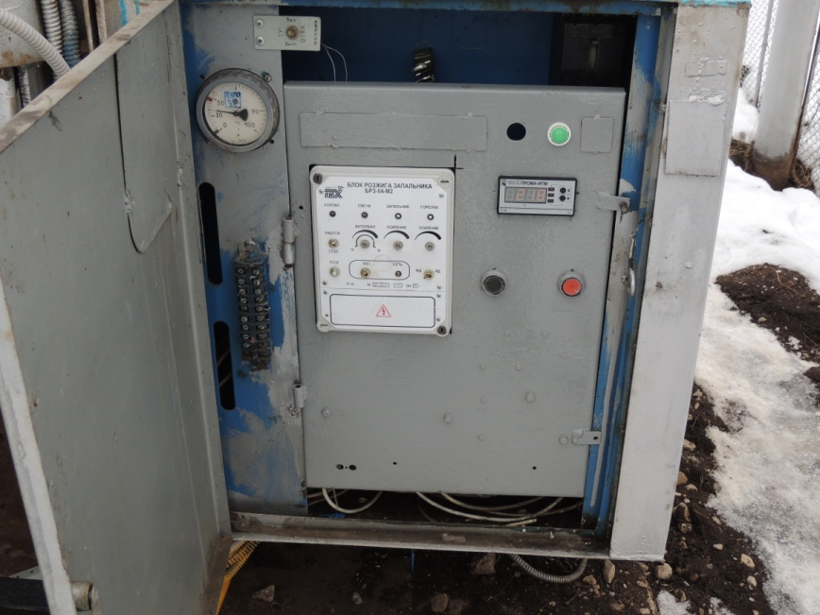
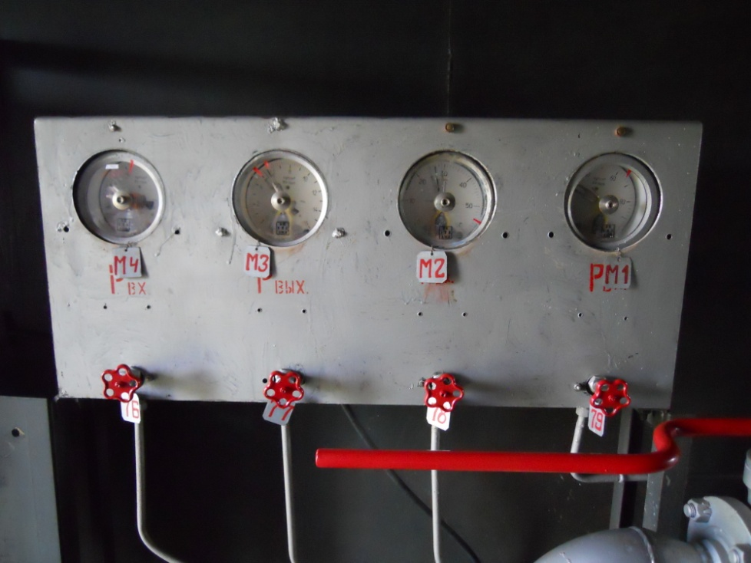
Совещание специалистов дочерних обществ ПАО «Газпром» по вопросам эксплуатации ГРС
Автоматика управления подогревателя
Датчики давления
5
г.Казань -2017г.

Slide 6
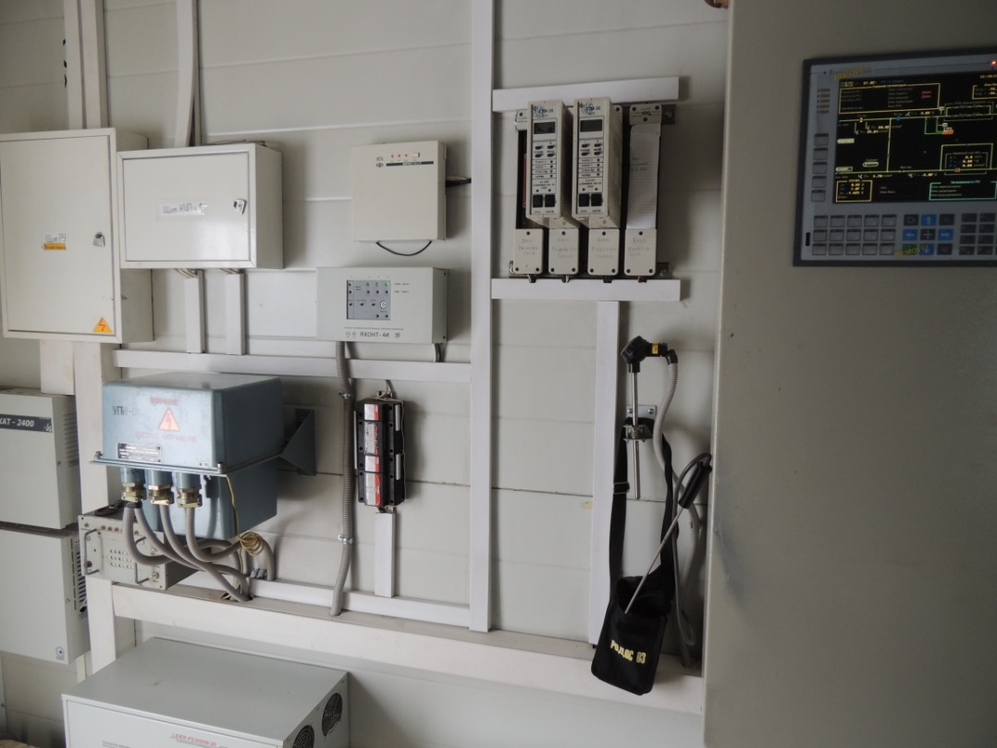
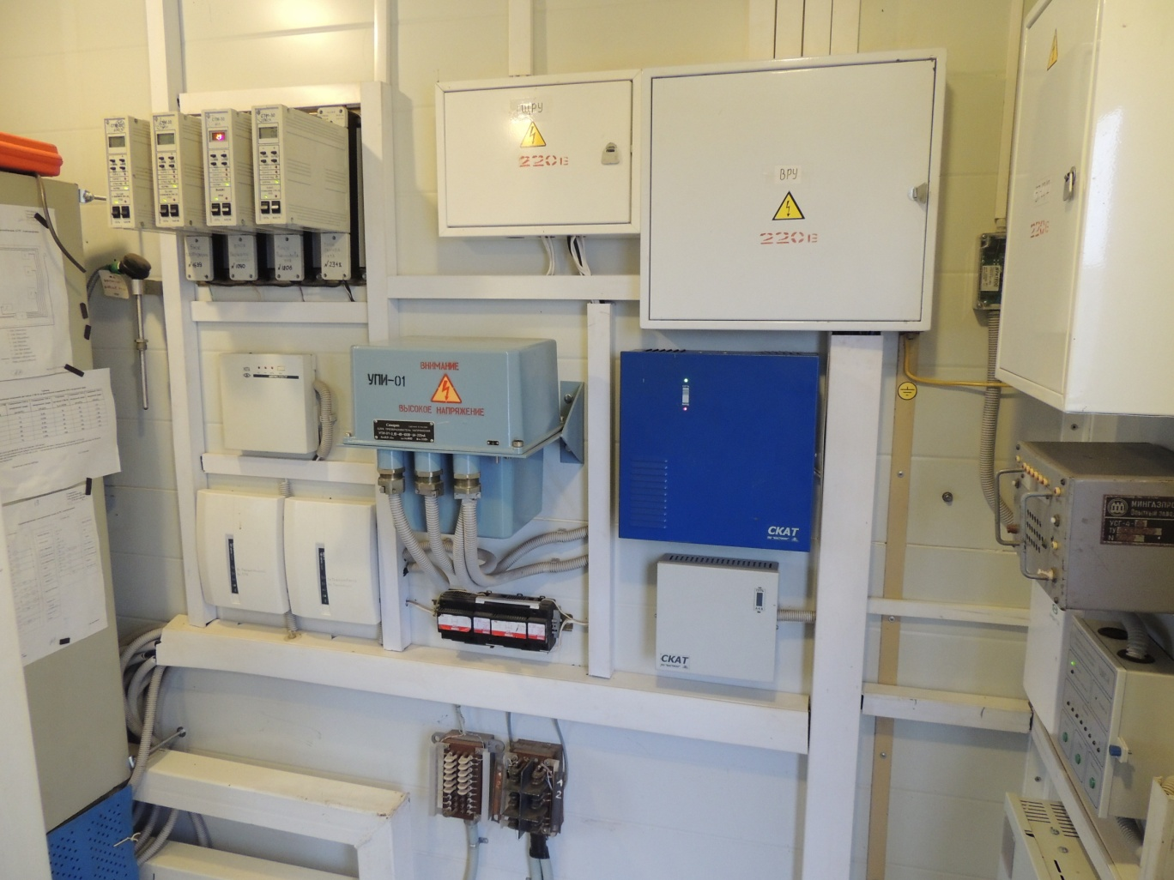
Совещание специалистов дочерних обществ ПАО «Газпром» по вопросам эксплуатации ГРС
ГРС н.п. Аксаково
6
г.Казань -2017г.

Slide 7
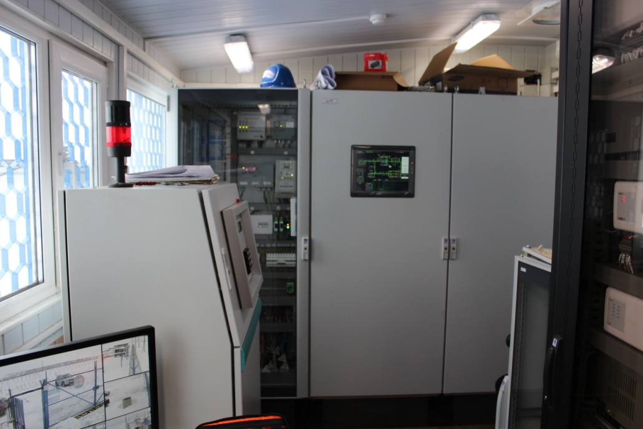
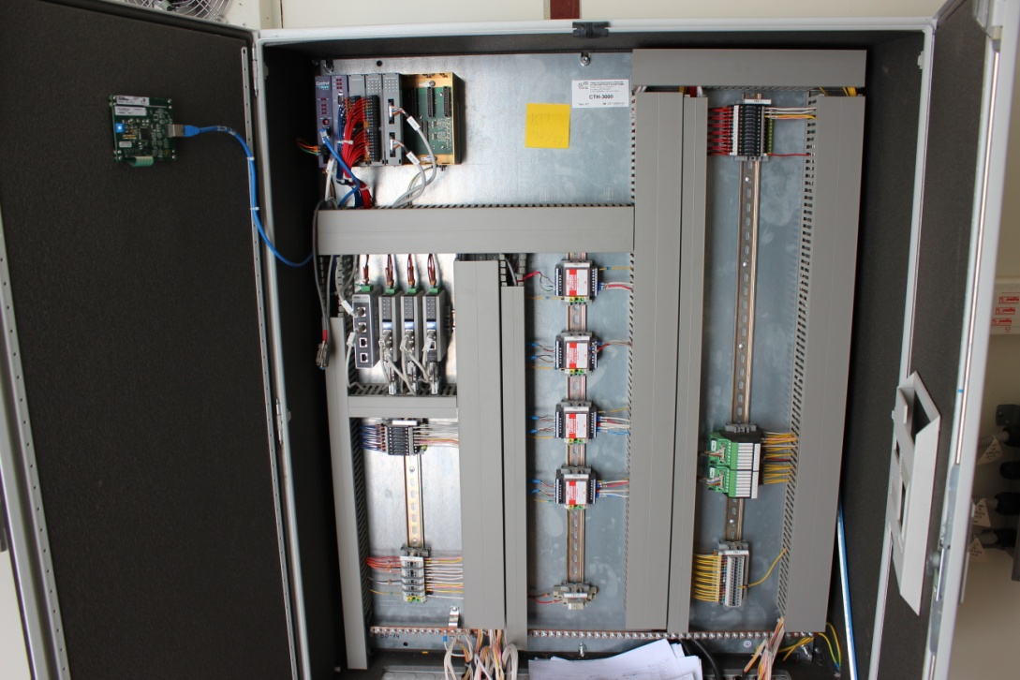
Совещание специалистов дочерних обществ ПАО «Газпром» по вопросам эксплуатации ГРС
ГРС Ашальчи
Шкаф телемеханики СТН-3000
7
г.Казань -2017г.

Slide 8
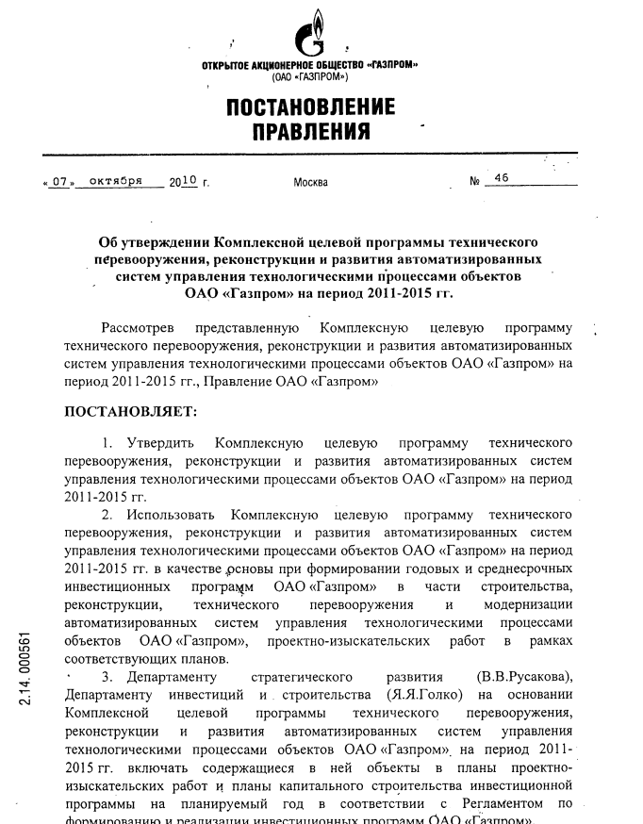
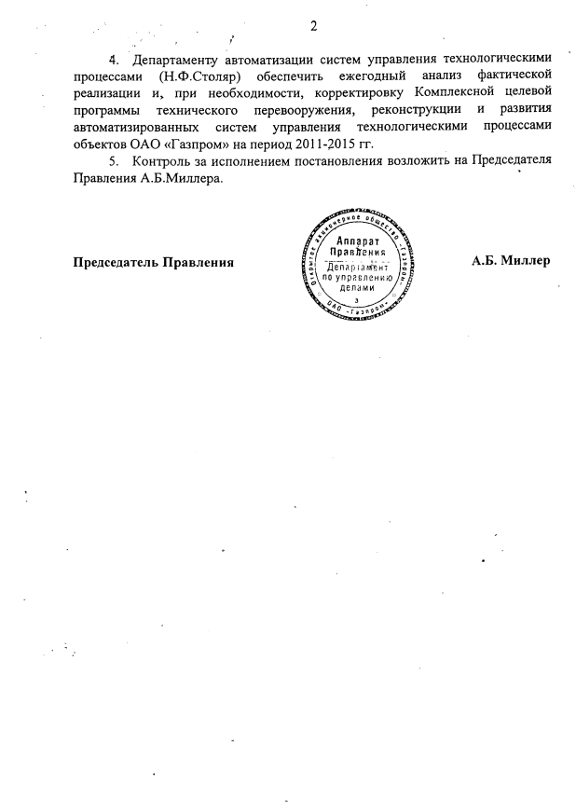
Совещание специалистов дочерних обществ ПАО «Газпром» по вопросам эксплуатации ГРС
8
г.Казань -2017г.

Slide 9
Совещание специалистов дочерних обществ ПАО «Газпром» по вопросам эксплуатации ГРС
Мероприятия КЦП _ООО «Газпром трансгаз Казань» Казань
9
г.Казань -2017г.

Slide 10
Совещание специалистов дочерних обществ ПАО «Газпром» по вопросам эксплуатации ГРС
Оснащенность современными САУ ГРС
198 ГРС
198 ГРС
10
г.Казань -2017г.

Slide 11
СПАСИБО ЗА ВНИМАНИЕ!
Совещание специалистов дочерних обществ ПАО «Газпром» по вопросам эксплуатации ГРС
11
г.Казань -2017г.

